Slide 1


Missing
&
Outliers

Slide 2


Visualización
Datos
Univariados

Slide 3
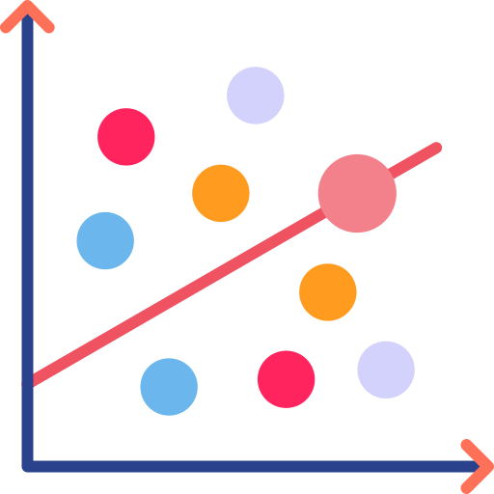

EDA
Multivariado

Slide 4
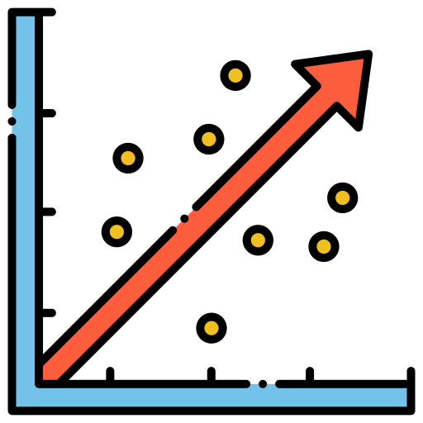

Regresión
Lineal

Slide 5


Introducción a
Machine
Learning

Slide 6

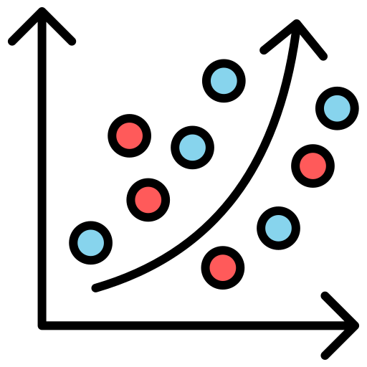
Regresión
Logística

Slide 7

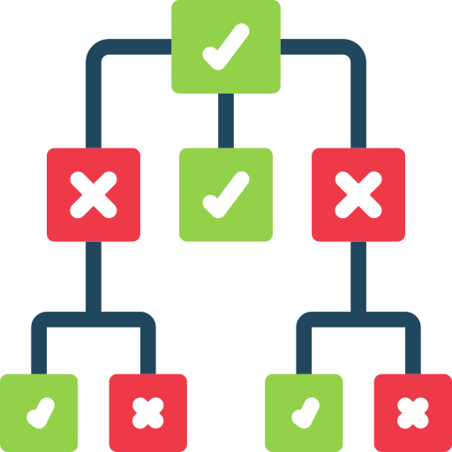
Árboles de decisión
y
Bosques
aleatorios

Slide 8


Aprendizaje no Supervisado

Slide 9
Ejercicios III

Slide 10
DBSCAN

Slide 11


Introducción
BigData

Slide 12
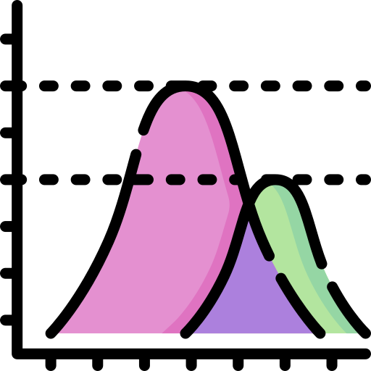
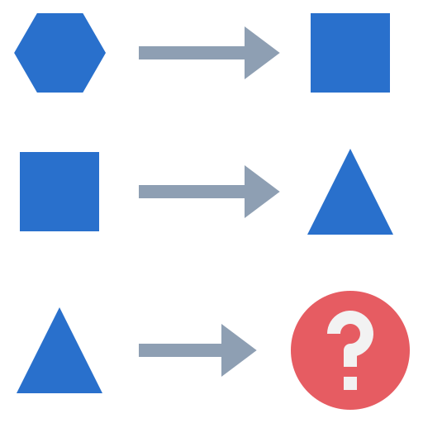
Variables Aleatorias P1

Slide 13
Variables Aleatorias P2

Slide 14
Estadística y Distribuciones muestrales

Slide 15

Teorema del Límite Central

Slide 16


BigData y Medium
Data

Slide 17


Multiprocessing
Y algo más

Slide 18


Computación
distribuida

Slide 19


Spark
intro ML

Slide 20


Taller
1

Slide 21
Taller
2

